Slide 1
Адреси в Bitcoin_

Slide 2
Створення Біткоїн адреси_
Генерація ключової пари
Гешування відкритого ключа
Кодування геш-значення

Slide 3
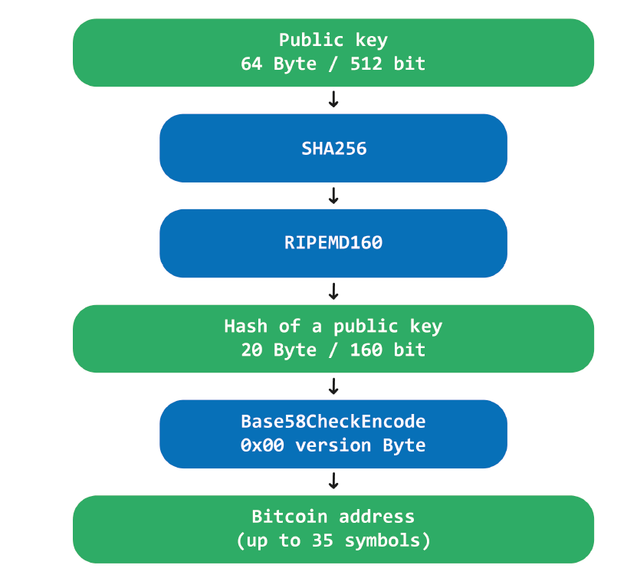

Slide 4
Новий формат адрес - Bech32_
Bech32 адреси вважаються нативними адресами SegWit.
Більшість своєї історії Біткоїн використовував для адрес кодування Base58 з додаванням контрольної суми, яка є усіченим результатом подвійного гешування за допомогою геш-функції SHA-256.
Вони були частиною оригінального ПЗ і область їх дії була розширена BIP13 для P2SH.
Але як набір символів, і алгоритм контрольної суми мають обмеження.

Slide 5
Обмеження Base58 check encoding_
адреса в Base58 займає більше пам'яті в QR-кодах, оскільки не може використовувати режим буквено-цифрового подання
base58 є дуже незручним для надійного запису на папір, введення з мобільної клавіатури або читання вголос
подвійне гешування контрольної суми є повільним
декодування base58 є складним та порівняно повільним

Slide 6
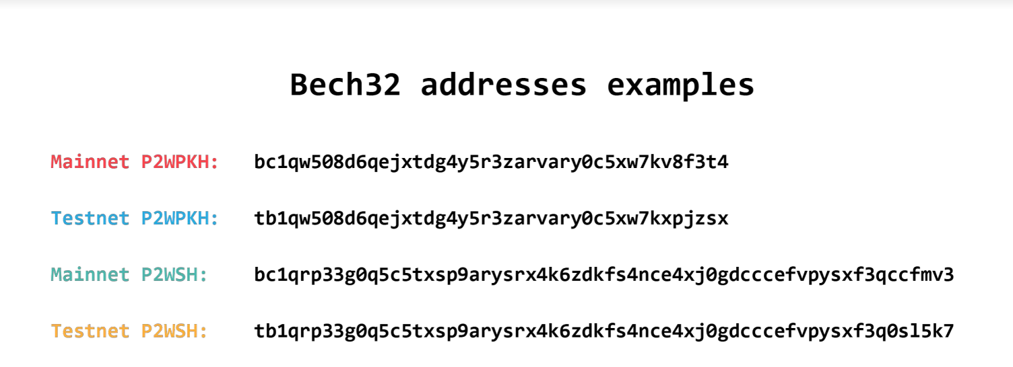

Slide 7
Контрольна сума Bech32 адреси
Останні шість символів адреси є контрольною сумою. Контрольна сума побудована на основі БЧХ-коду, який гарантує виявлення будь-якої помилки, що стосується не більше 4 символів, а шанс того, що контрольна сума зійдеться, коли допущено більше 4 помилок, один із 109.
Однією з переваг використання БЧХ-кодів є те, що вони можуть використовуватися для виправлення помилок. Якщо в адресі було допущено до 4 помилок, вони будуть виправлені автоматично.
А якщо допущено більше помилок, вони будуть виявлені з високою ймовірністю, але вже без можливості їх автоматичного виправлення.

Slide 8
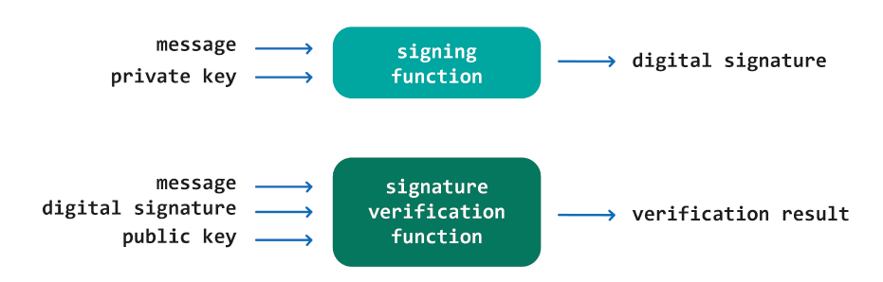
Цифровий підпис_

Slide 9
Криптографія в Біткоїні_
SHA-2 (256 bit)
RIPEMD (160 bit)
ECDSA

Slide 10
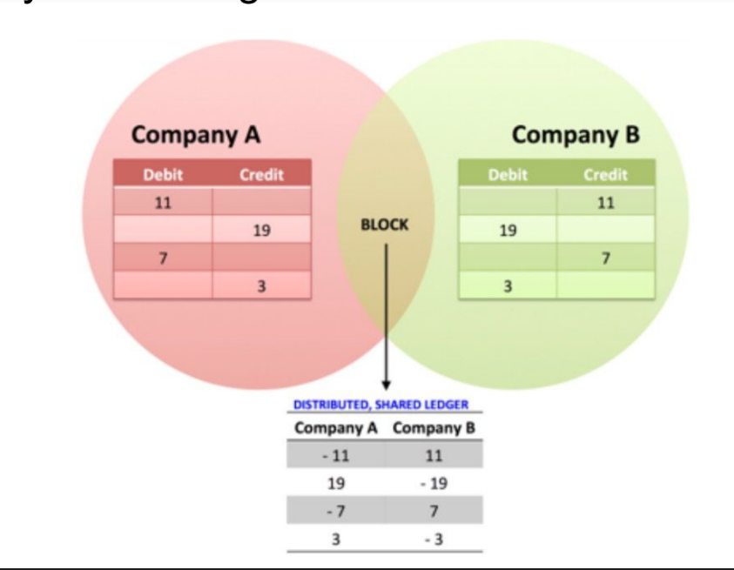
Triple-entry accounting

Slide 11
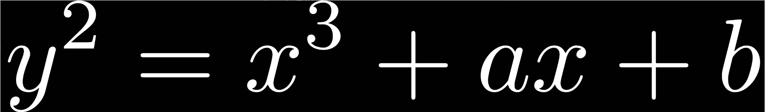
Рівняння кривої_

Slide 12
Що таке «група»
Якщо a належить G та b належить G, тоді a+b належить G.
Асоціативність: (a+b)+c = a+(b+c).
Існує елемент 0 з виконанням: a+0=0+a=a.
Для кожного елемента a існує зворотній елемент b, для яких виконується умова: a+b=0.
Комутативність (абелева група): a+b=b+a.

Slide 13
Група для еліптичних кривих_
Елемент групи є точкою на кривій
Елемент 0 - нескінченно віддалена точка
Зворотня точка (елемент) - це точка, яка є симетричною відносно осі X
Сума трьох ненульових точок, що лежать на одній прямій, дорівнюватиме 0

Slide 14
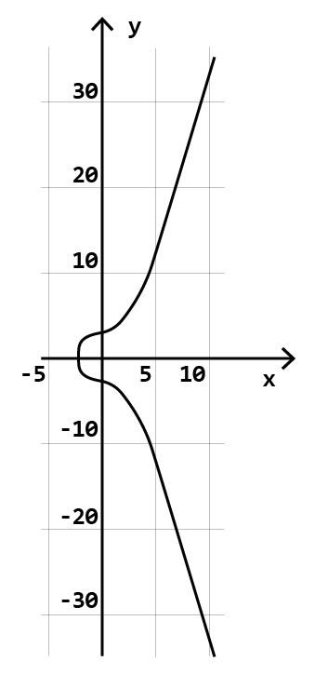
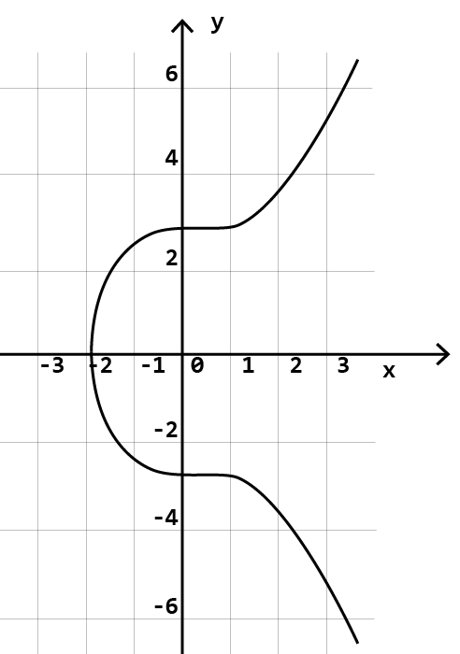
Особливості роботи еліптичних кривих
Еліптична крива в Bitcoin Ділянка кривої

Slide 15
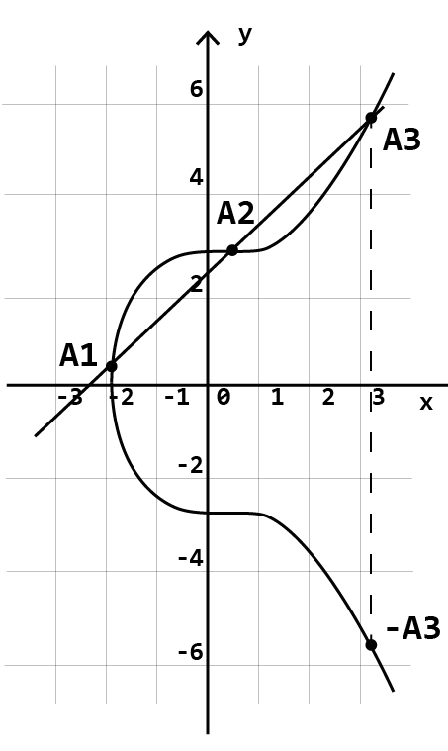
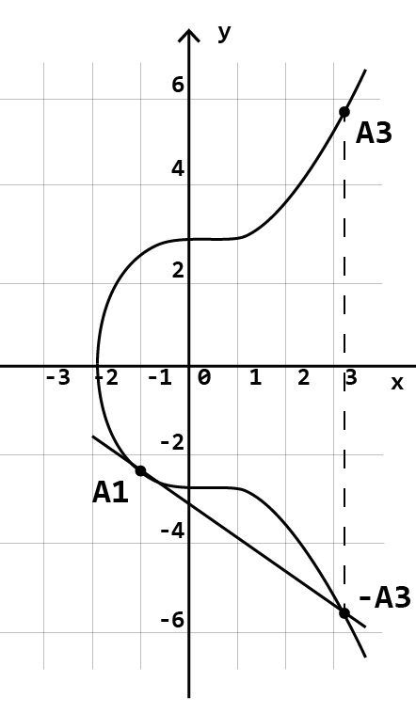
–
Сума точок ЕК Подвоєння точок ЕК

Slide 16
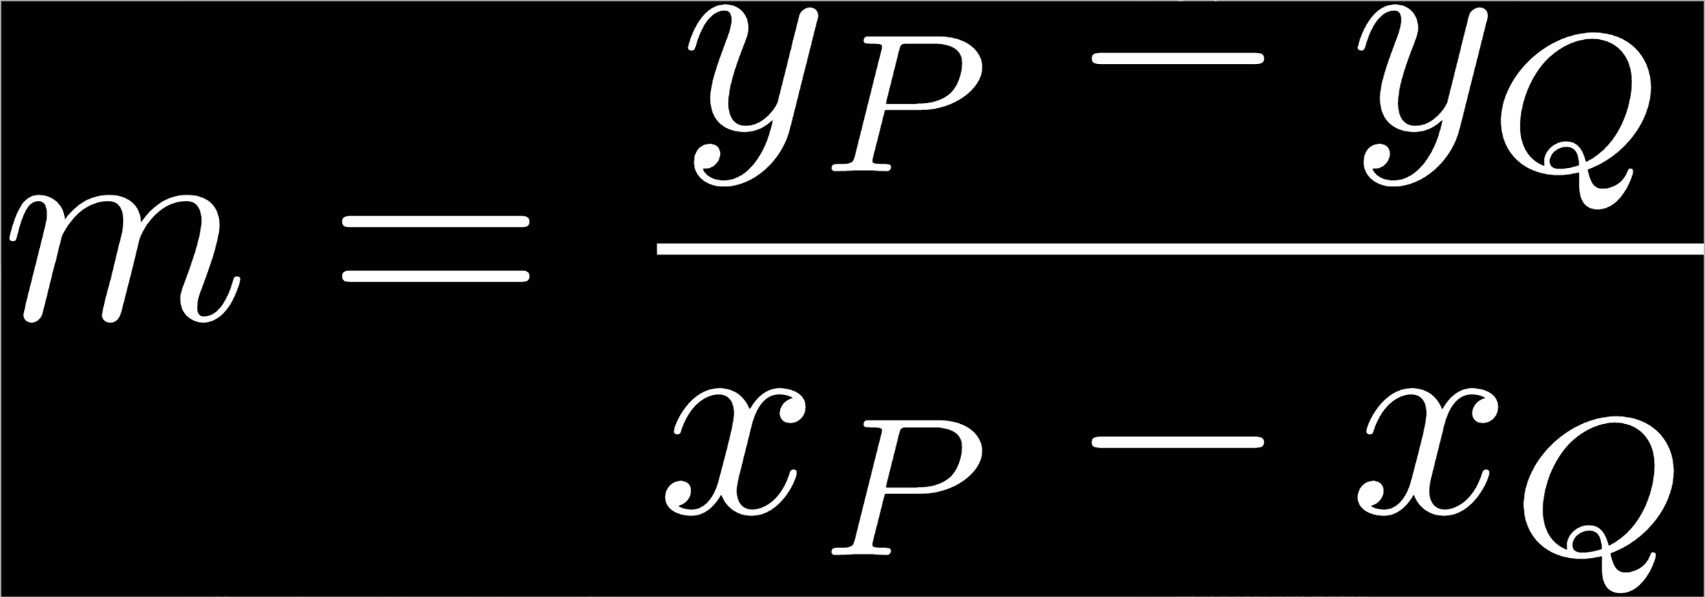
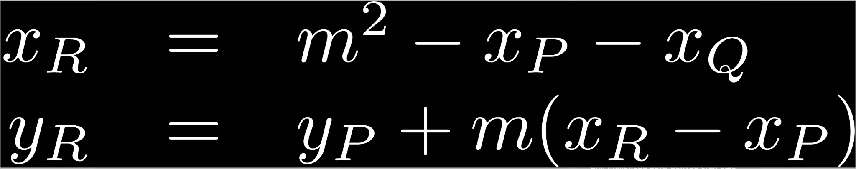
Алгебраїчне додавання_

Slide 17
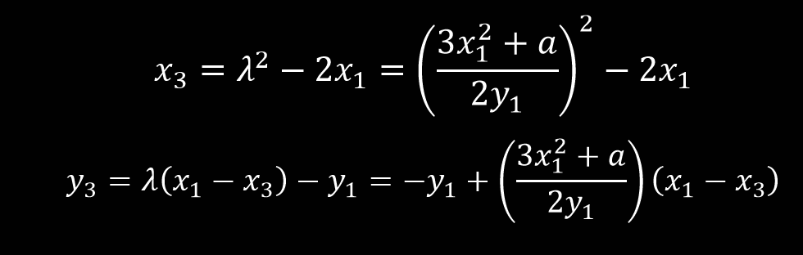
Алгебраїчне подвоєння_

Slide 18
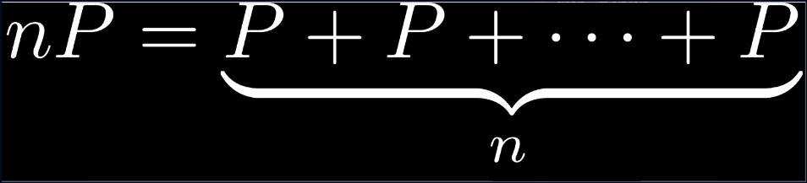
Скалярне множення_

Slide 19
Дискретне логарифмування групи точок ЕК
Пошуком дискретного логарифму є знаходження такого n, де
Q = nP

Slide 20
Порядок групи_
Кількість точок у групі називається порядком групи

Slide 21
Криптографія на ЕК
Особистий ключ sk - велике натуральне число від 1 до значення порядку підгрупи (базова точка) -1.
Відкритий ключ PK - це результат скалярного множення базової точки на sk.

Slide 22
ECDH
Alice:
Generate d_{A}
Compute H_{A}=d_{A}G
Send H_{A} to Bob
Receive H_{B} from Bob
Compute S=d_{A}H_{B}
Bob:
Generate d_{B}
Compute H_{B}=d_{B}G
Send H_{B} to Alice
Receive H_{A} from Alice
Compute S=d_{B}H_{A}
http://www-cs-students.stanford.edu/~tjw/jsbn/ecdh.html

Slide 23
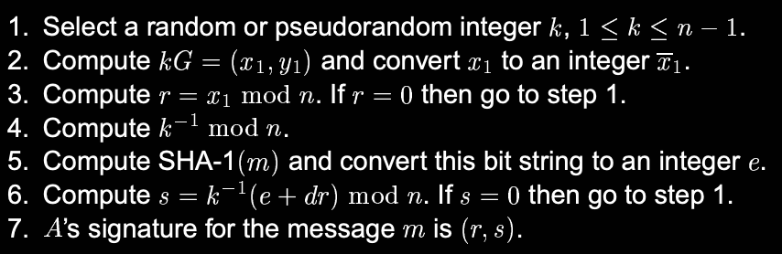
ECDSA. Signing

Slide 24
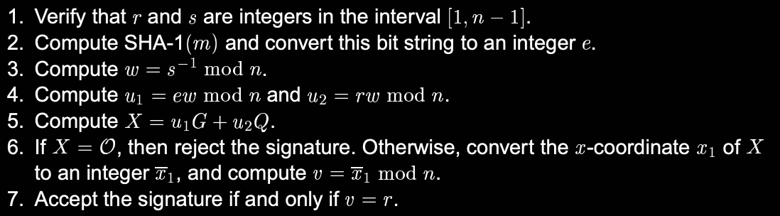
ECDSA. Verification

Slide 25
Ключові дані в Bitcoin
Особистий ключ — випадкове число (256 bit)
Відкритий ключ — точка на кривій (512 bit)
Адреса — геш-значення відкритого ключа (160 bit)

Slide 26
Формати особистих ключів_
Hex
Hex-compressed
WIF
WIF-compressed
WIF-encrypted (BIP-38)

Slide 27
Hex_
Запис числа у шістнадцятковій системі числення
Використовується для отримання відкритих ключів
28080fc815d5c926fed1201b2c6a8537da91e797e2cb5845bfd911ae32d084c5

Slide 28
Hex-compressed
Запис числа у шістнадцятковій системі числення
Використовується для створення стиснутих відкритих ключів.
Має префікс 01, який дозволяє відрізнити його від стисненого особистого ключа
0128080fc815d5c926fed1201b2c6a8537da91e797e2cb5845bfd911ae32d084c5

Slide 29
WIF — Wallet Import Format
Використовується для зручного перенесення особистого ключа
Для кодування використовується Base58Check
Версійний байт - 0x80
Префікс - 5
5HpHagT65TZzG1PH3CSu63k8DbpvD8s5ip4nEB3kEsreAnchuDf

Slide 30
WIF-compressed
Використовується для зручного перенесення "стисненого" особистого ключа
Для кодування використовується Base58Check
Версійний байт - 0x80
Префікс - K або L
KzTP6DC1xZmuLymM3UauuSdht7vnftyaw2HbxRMemPc8429DKAyf L1gr7fXoTsnJGqixvGJVp9TUh5Yey1KbEVPa6sEWU98xiJ3ThtKy

Slide 31
Зашифрований особистий ключ (BIP38)
Використовується для захисту особистого ключа
Для кодування використовується Base58Check
Версійний байт - 0x0142
Префікс - 6P

Slide 32
Приклад зашифрованого особистого ключа
Особистий ключ (WIF) | 5J3mBbAH58CpQ3Y5RNJpUKPE62SQ5tfcvU2JpbnkeyhfsYB1Jcn
Парольна фраза | MyTestPassphrase
Зашифрований ключ (BIP-38) | 6PRTHL6mWa48xSopbU1cKrVjpKbBZxcLRRCdctLJ3z5yxE87MobKoXdTsJ

Slide 33
Приклад відкритого ключа
K = (x, y)
де,
x = F028892BAD7ED57D2FB57BF33081D5CFCF6F9ED3D3D7F159C2E2FFF579DC341A
y = 07CF33DA18BD734C600B96A72BBC4749D5141C90EC8AC328AE52DDFE2E505BDB
K = F028892BAD7ED57D2FB57BF33081D5CFCF6F9ED3D3D7F159C2E2FFF579DC341A 07CF33DA18BD734C600B96A72BBC4749D5141C90EC8AC328AE52DDFE2E505BDB

Slide 34
Рівняння еліптичної кривої
y² = x³ + ax + b
y² = x³ + 7

Slide 35
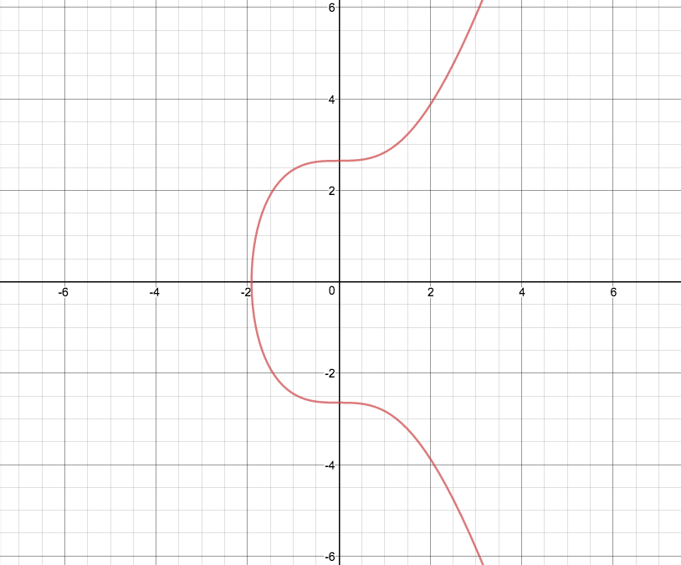
P

Slide 36
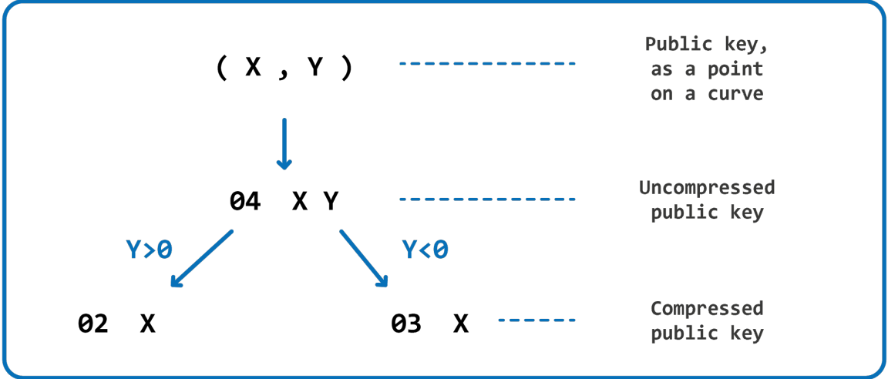
Стиснення відкритого ключа_

Slide 37
Формати відкритих ключів_
Hex
Hex-compressed

Slide 38
Hex
04F028892BAD7ED57D2FB57BF33081D5CFCF6F9ED3D3D7F159C2E2FFF579DC341A07CF33DA18BD734C600B96A72BBC4749D5141C90EC8AC328AE52DDFE2E505BDB

Slide 39
Hex-compressed
02F028892BAD7ED57D2FB57BF33081D5CFCF6F9ED3D3D7F159C2E2FFF579DC341A
03F028892BAD7ED57D2FB57BF33081D5CFCF6F9ED3D3D7F159C2E2FFF579DC341A

Slide 40
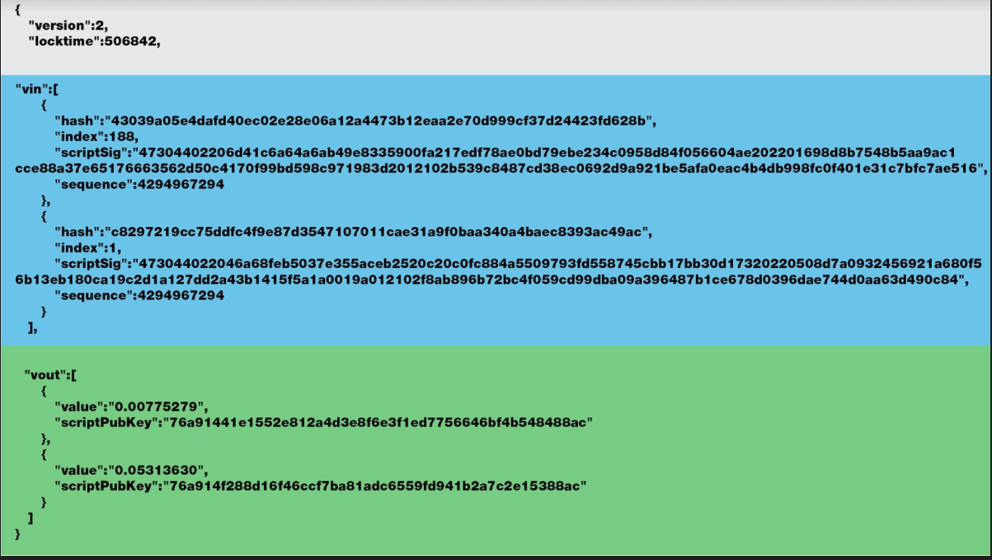

Slide 41
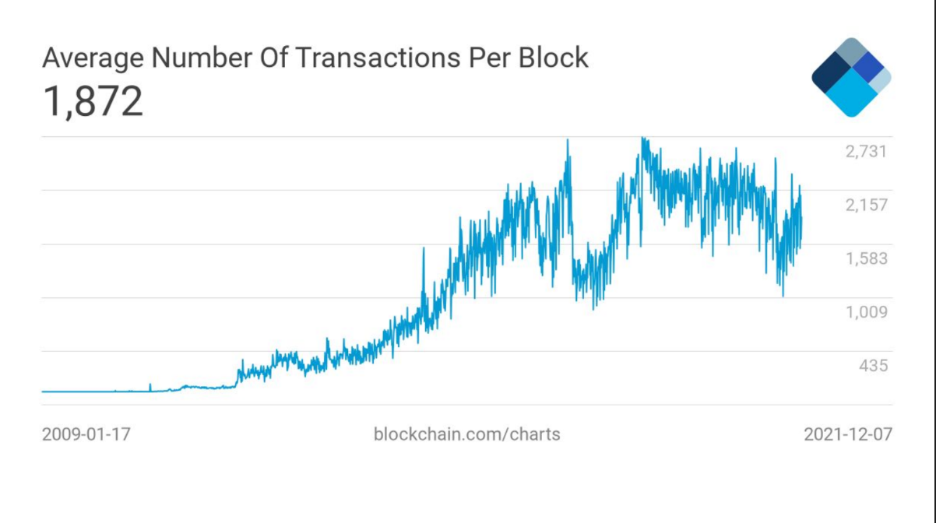

Slide 42
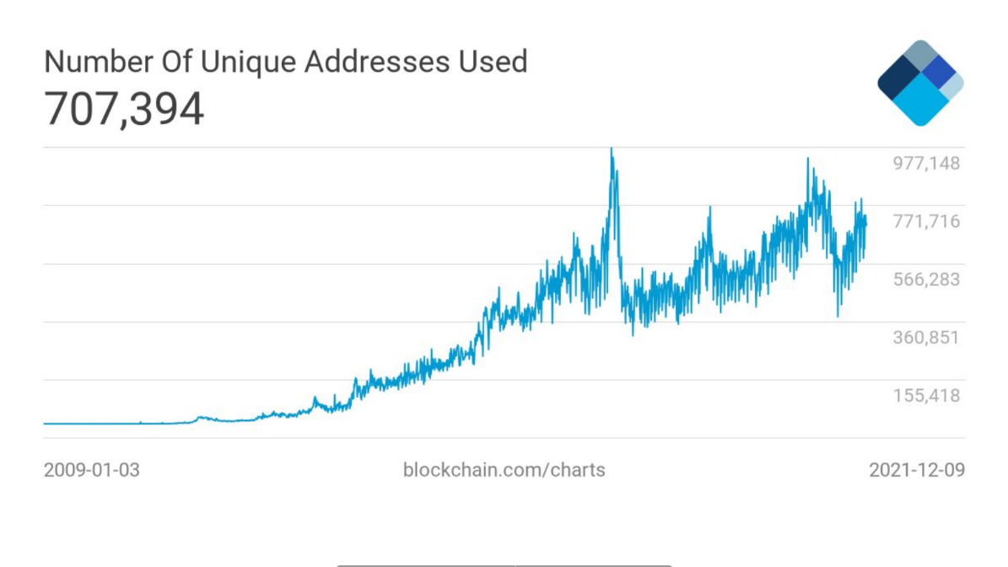

Slide 43
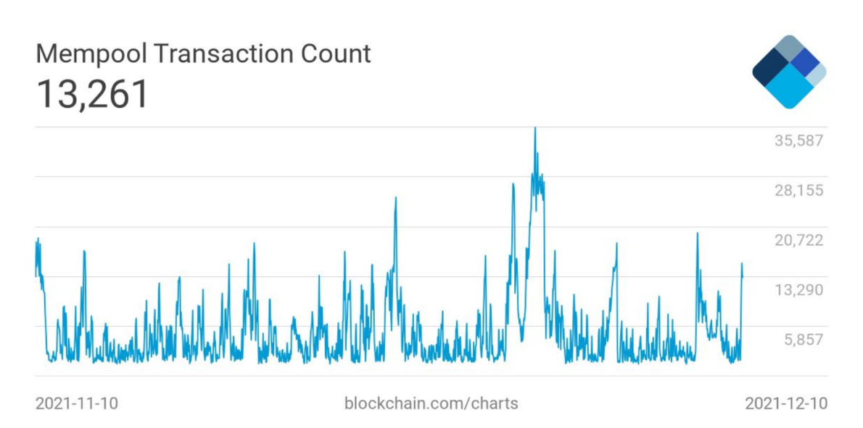

Slide 44
